Slide 1

REUNION DES DIRECTEURS DU PROGRAMME ELARGI DE VACCINATION DE L’AFRIQUE CENTRALE, KINSHASA, 2024
Session: Introduction de nouveau vaccin
Pays: Gabon
Présentateur : Fred NGOULOU
Date: 10 septembre 2024

Slide 2
Plan
Contexte
Pourquoi la thématique du panel (exemple : pourquoi mettre en place des organes de coordination de l’introduction du vaccin au niveau national et sous-national ?)
Qu’est ce le pays a fait dans la thématique.
Qu’est ce qui a bien marché et qu’est ce qui nécessiterai d’être amélioré.
Quelles leçons tirées de l’expérience et quelles recommandations aux autres pays ?

Slide 3
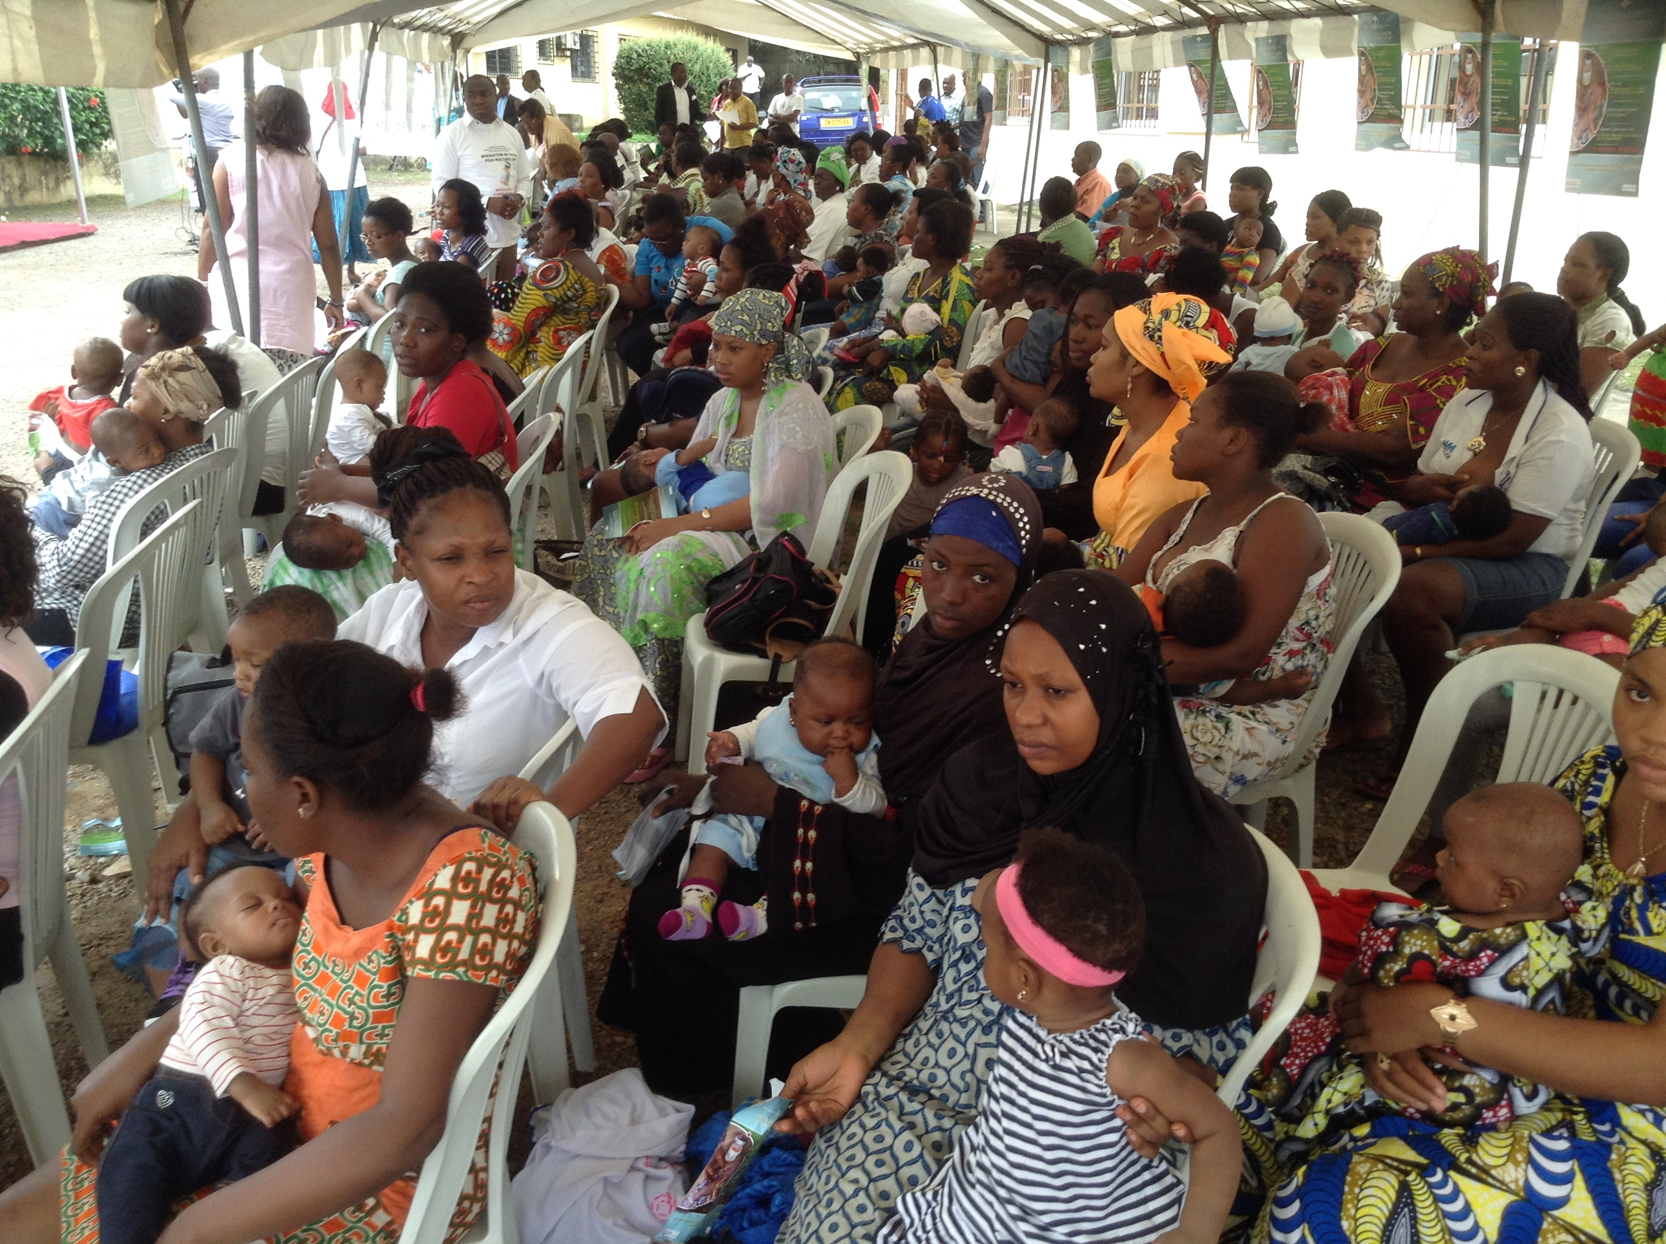
Introduction du VPI
Dernier vaccin introduit dans le PEV de routine au Gabon
Adminitré à 14 semaines (VPO3, Penta3)
En route vers l’elimination de la poliomyélite

Slide 4
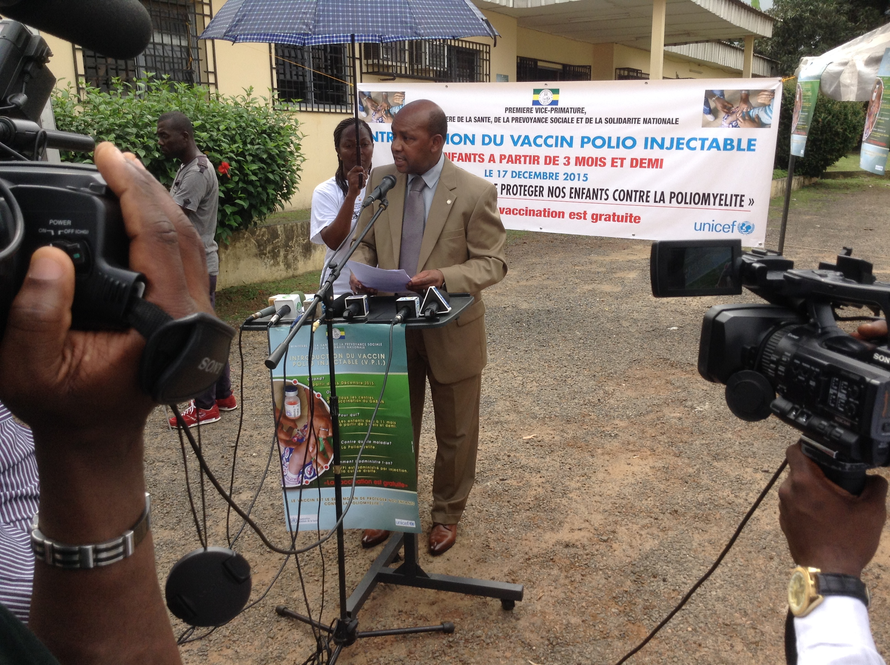
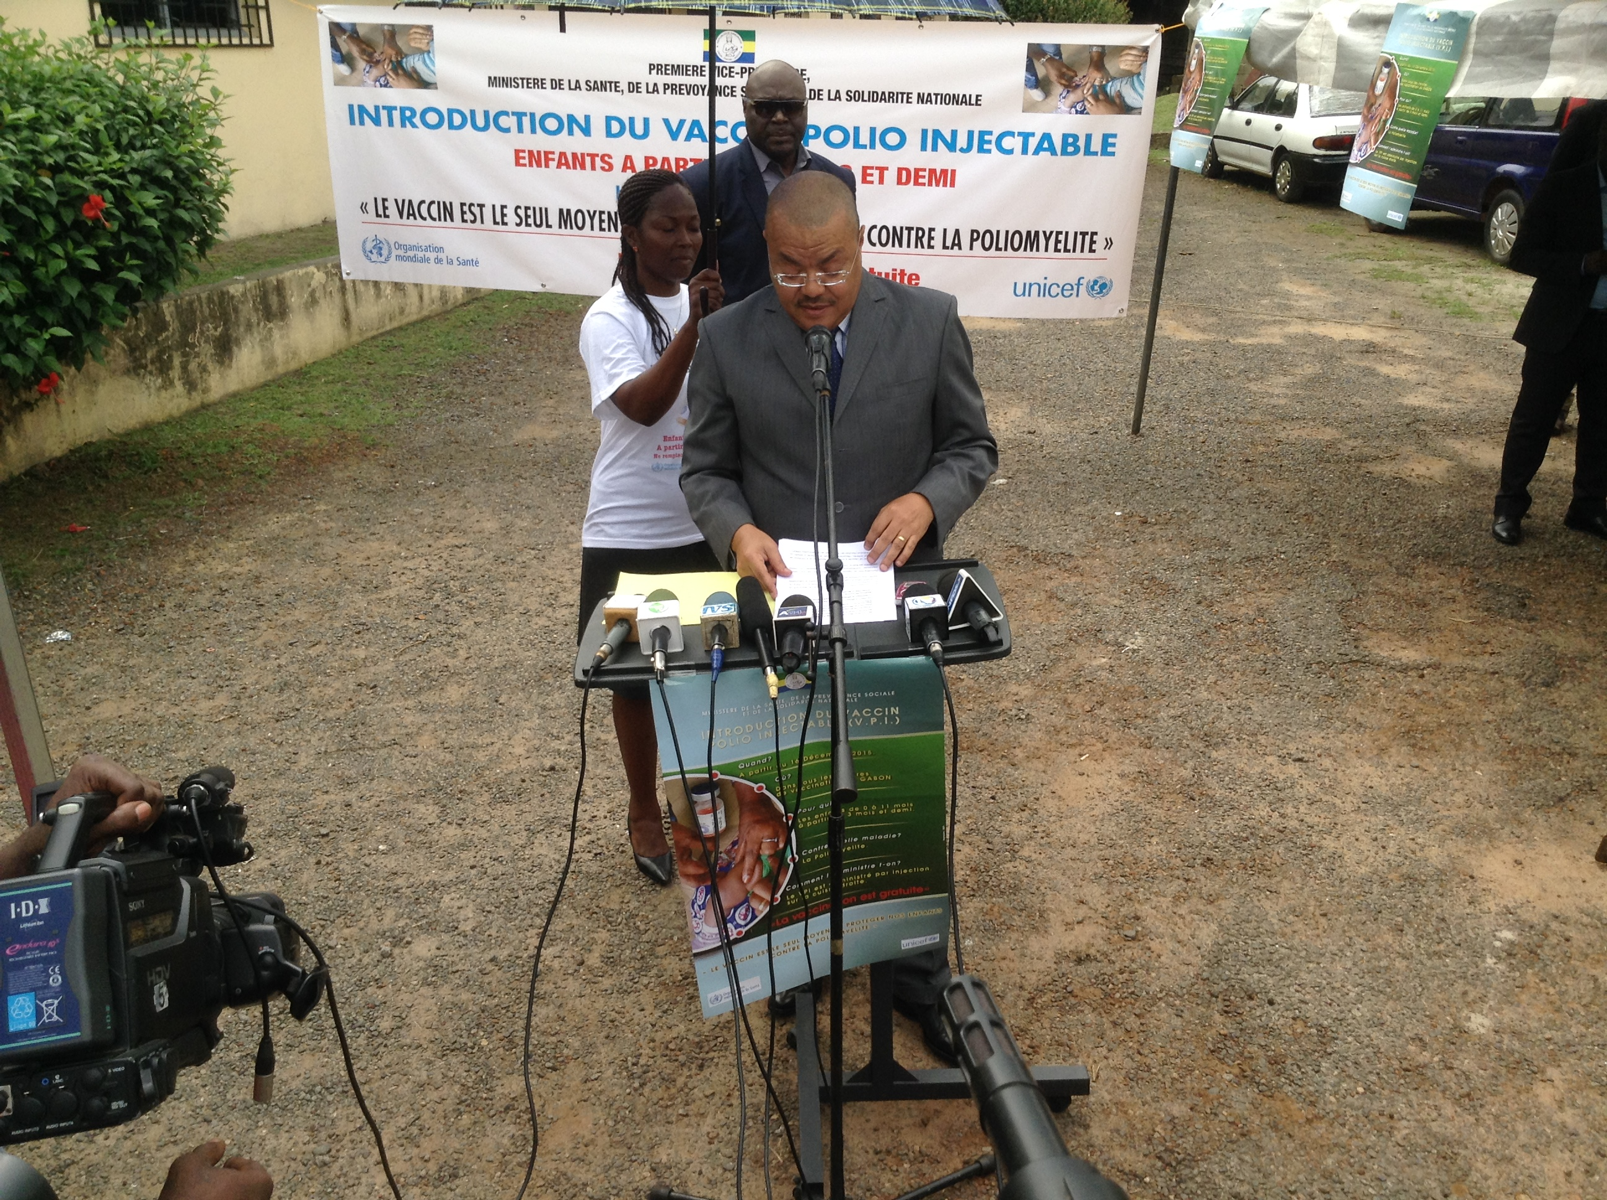
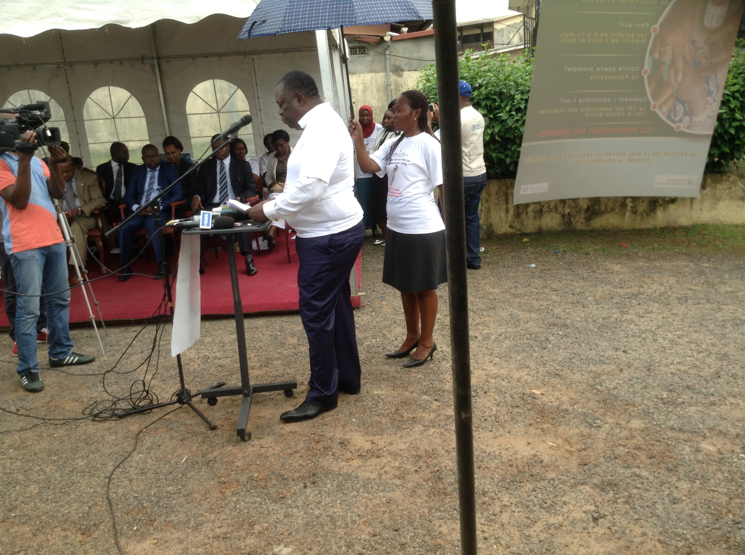
Ce que le pays a fait dans la thématique

Slide 5
Ce qui a marché et les autres amélioration possibles
Points forts
Engagement des autorités (APA)
Financement assuré
Communication (affiches, spot, depliants)
Opportunité de formation
Points faibles
Retrait du VPO, introduction de la 2e dose VPI
Outils de collecte de données

Slide 6

Leçons apprises
Une bonne planification (plan budgétisé et valide par le CCIA et financé) longtemps à l'avance permet d'avoir une introduction aisée;
Comme toutes les introduction de nouveaux vaccins, elle a permis de renforcer le PEV par la formation des prestataires, la sensibilisation des populations sur l'importance de la vaccination, l'inventaire de la chaîne de froid (évaluation de la capacité de stockage);
Une autre leçon est que l'appui des partenaires peut jouer un rôle de booster... dans l'introduction des nouveaux vaccins car le VPI a été financé en grande partie par les partenaires (achat vaccins et financement des activités en pré introduction); l'engagement de la partie gouvernementale et des autorités administratives a permis l'acceptation de ce vaccins en facilitant comme tous les vaccins du PEV les procédures d'introduction, la vulgarisation auprès des populations

Slide 7
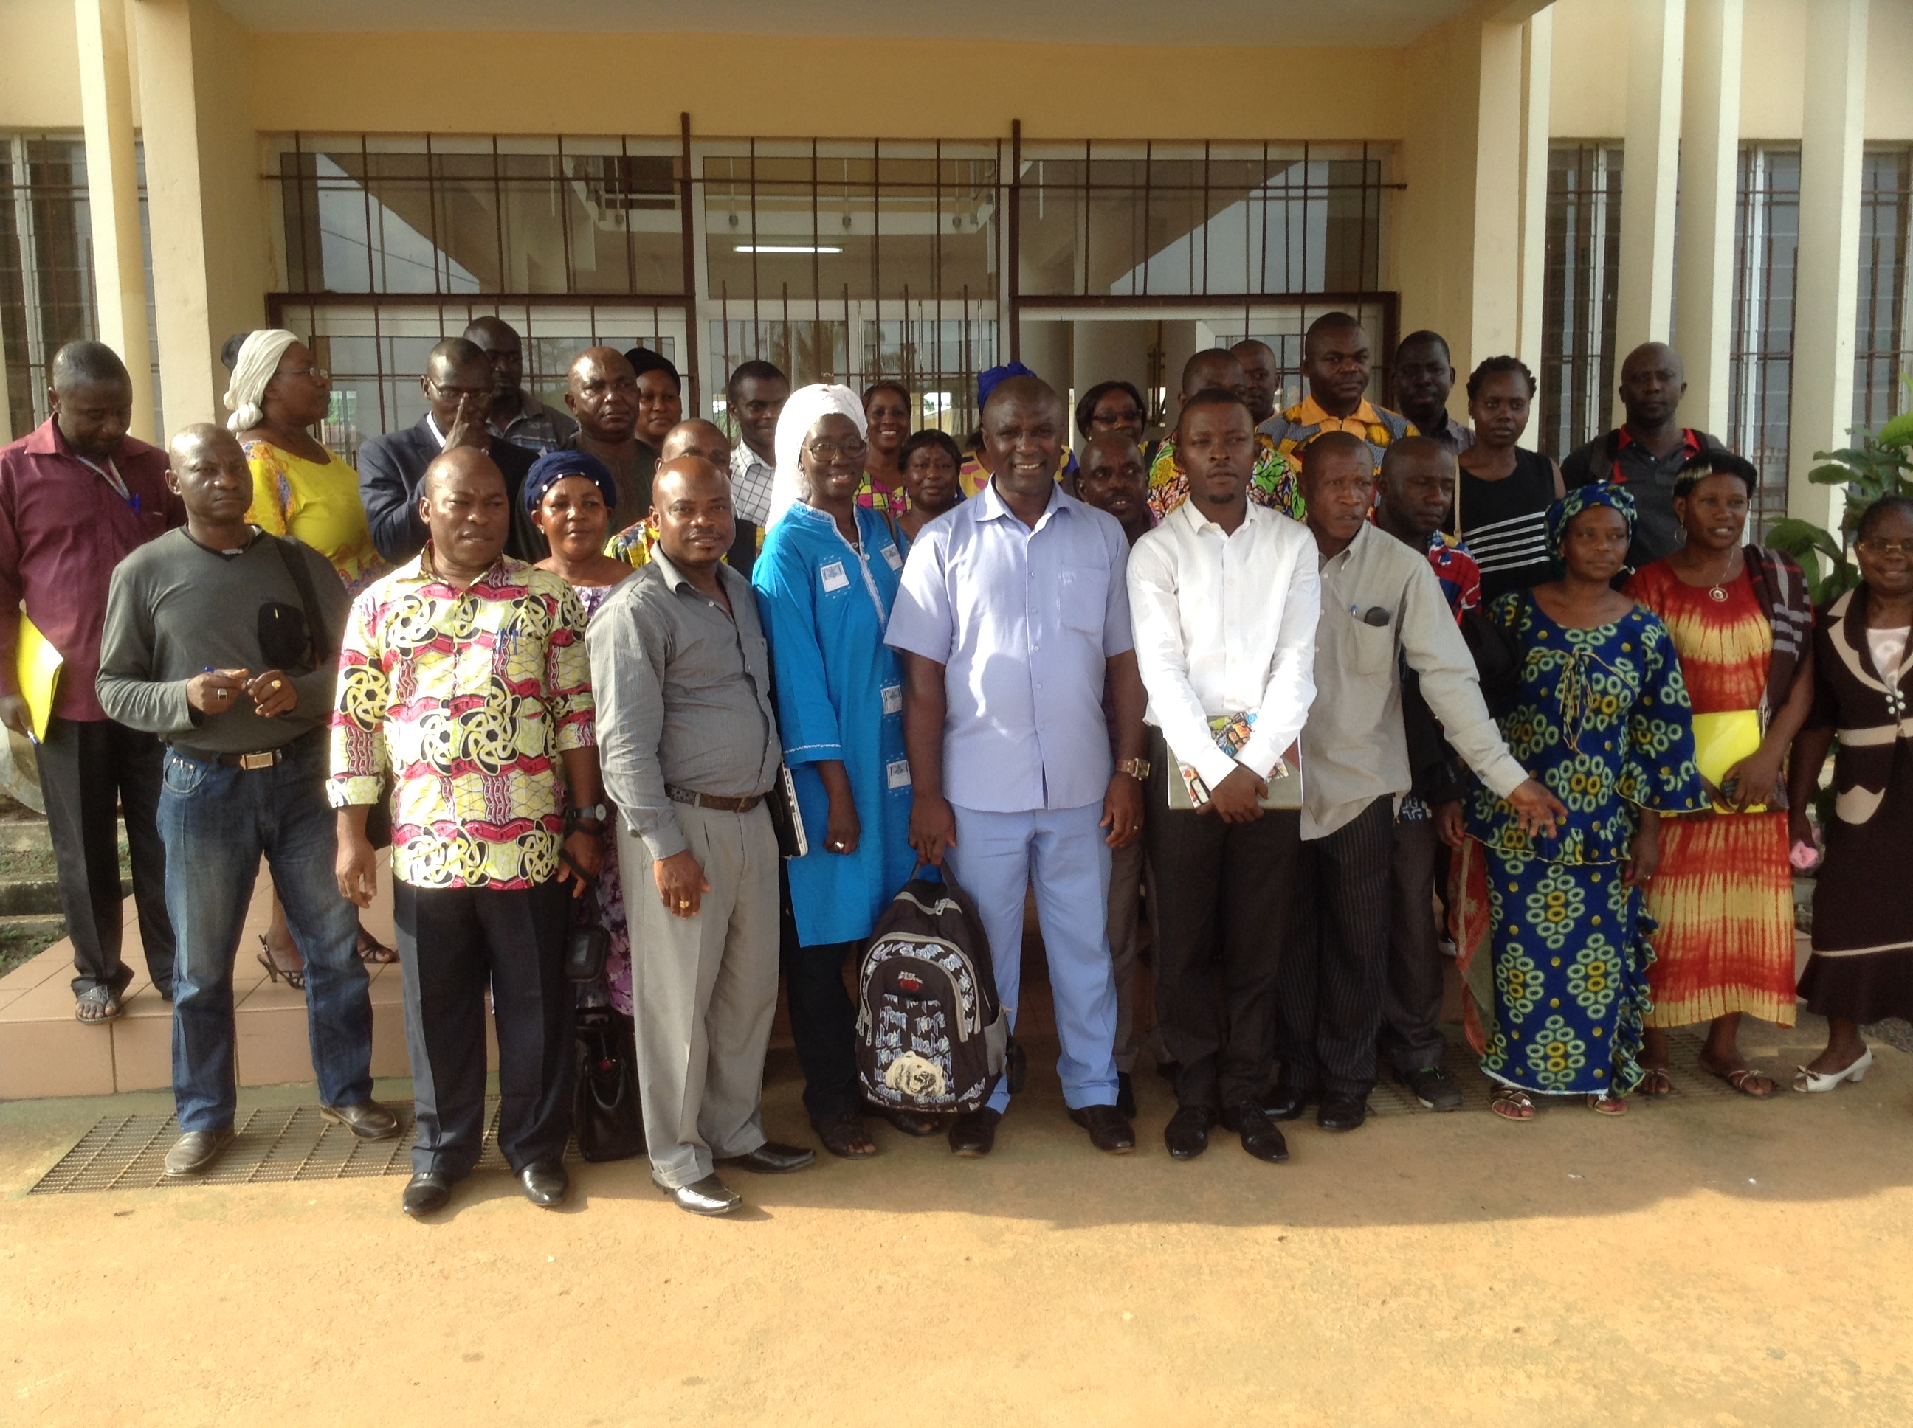
Merci

